Slide 1
Říše Seleukovců
Satrapie; Nepřátelé a sousedi říše
Art by foojer

Slide 2
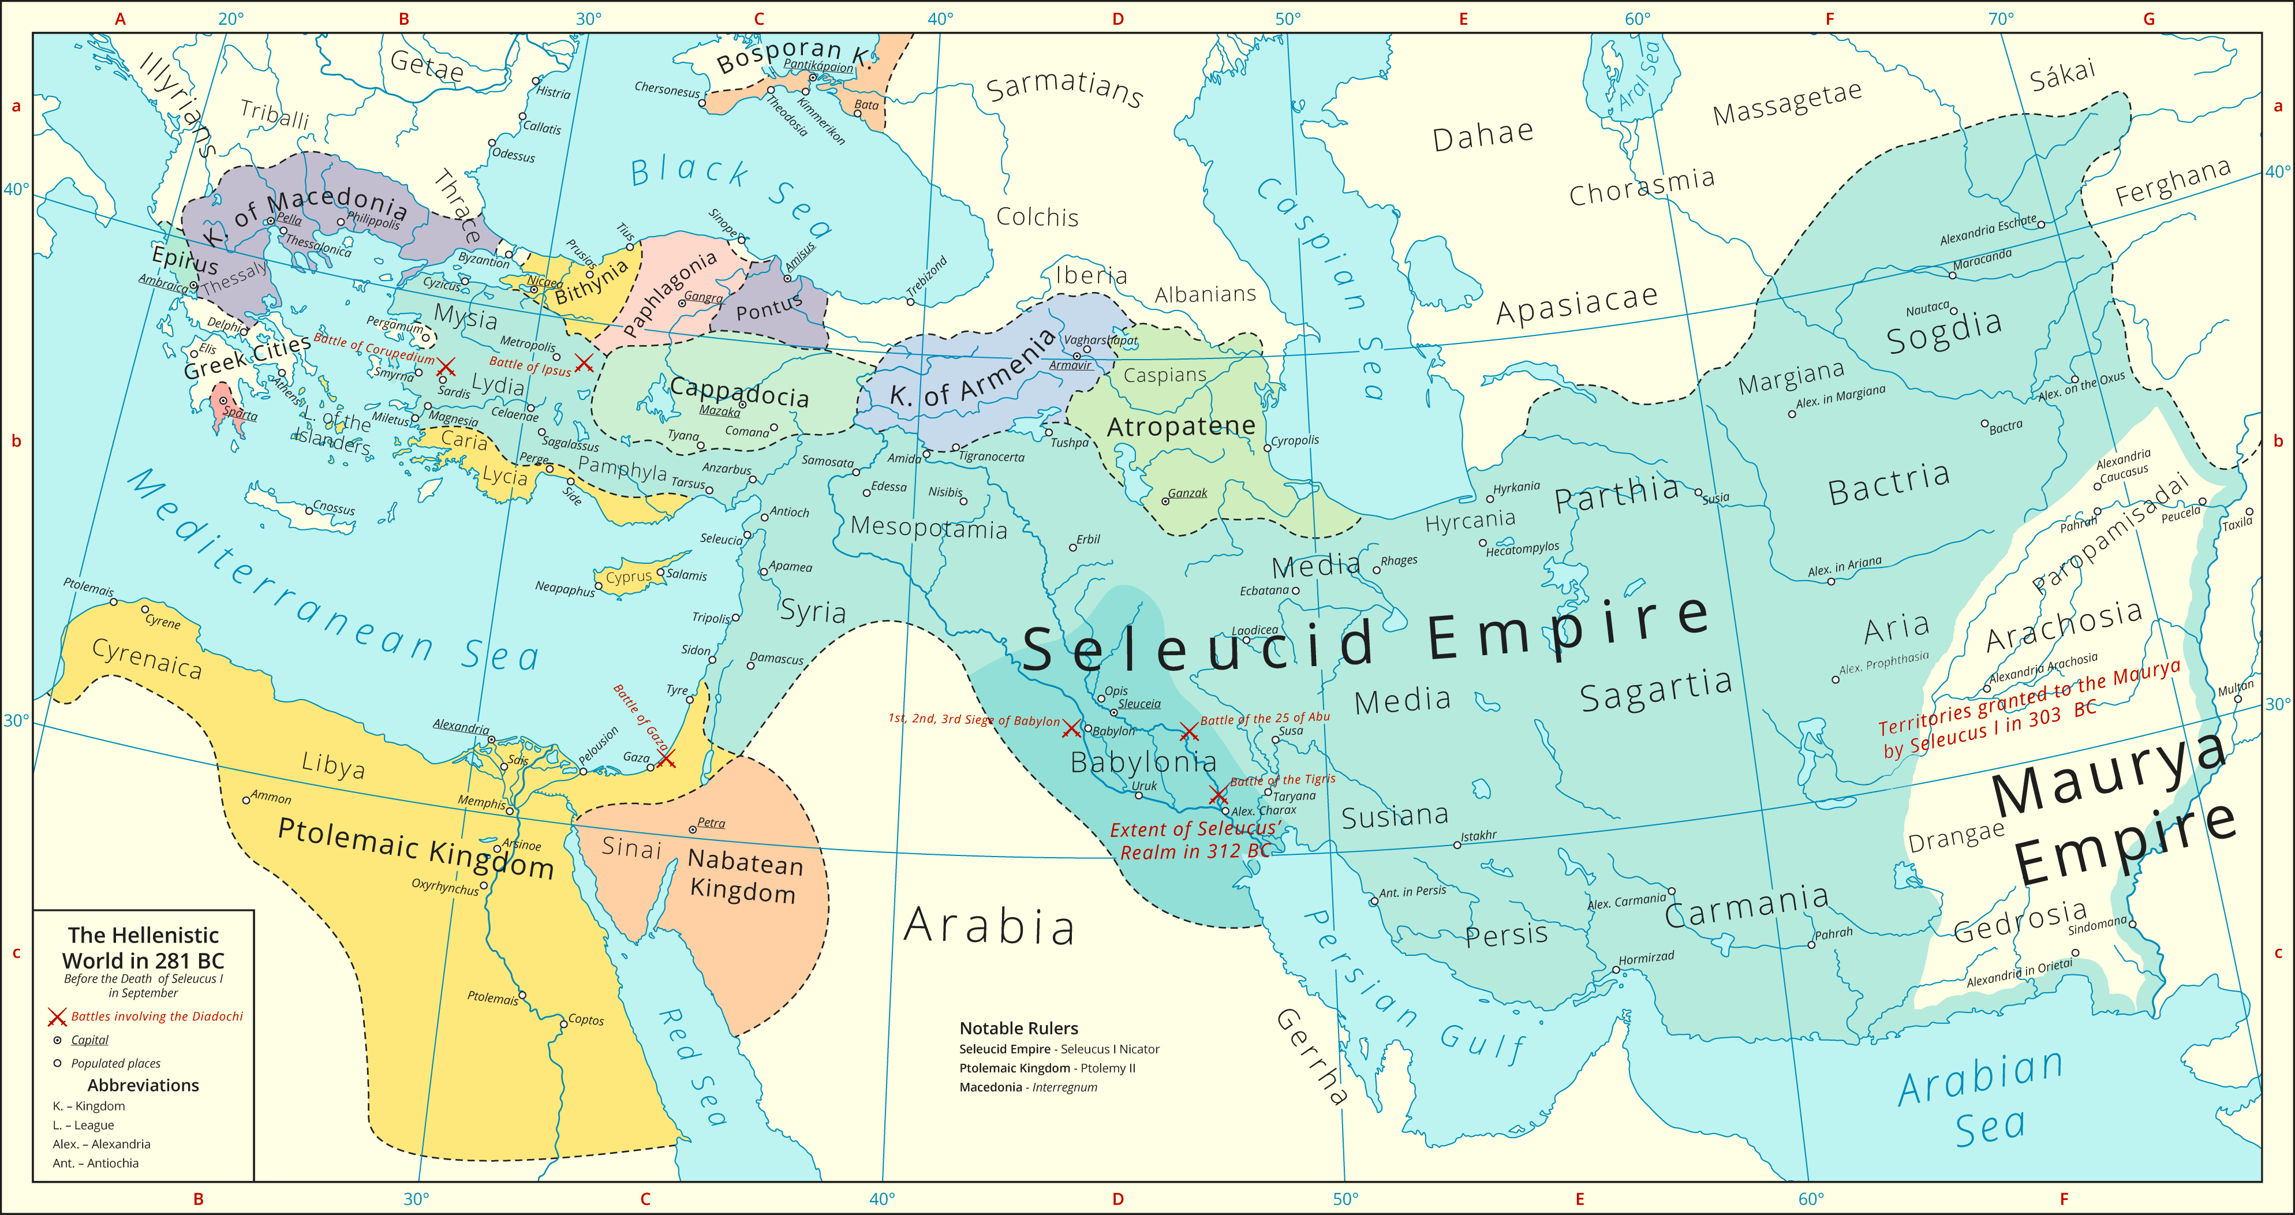

Slide 3
Satrapie

Slide 4
Důležité pojmy
- katoikie: kolonie s řecko-makedonským obyvatelstvem, kterému je přidělena půda spojená s povinností vojenské služby
- chrámové státy: většinou neřecká města, kde jsou městské instituce a úřady závislé na institucích chrámových; jedná se o komunity více či méně ovládané místním kněžstvem, které představuje politickou reprezentaci města (např. Jeruzalém, Uruk, Babylon, Hierapolis v Malé Asii)
- ne vždy plně platný termín

Slide 5
Malá Asie
- satrapie: Lýdia, Helléspontská Frýgie, Velká Frýgie, Mýsie, Lykáonie, Kilikie, Kárie, Lýkie, Pamfýlie, Kappadokie
- významná města: Sardy
- velká jazyková a kulturní rozmanitost
- např. původní anatolské obyvatelstvo, řecké městské obyvatelstvo, Galatští Keltové, bývalí perští kolonisté
- před Seleukovci zde byl (spíše mimo řecká města) významný vliv íránské (perské) kultury

Slide 6
Sýrie
- významná města: Antiochie na Orontu, Apameia, Láodikeia, Seleukeia Pieria, Damašek,
- za Achaimenovců byla Sýrie osídlena obyvatelstvem používajícím aramejštinu jako primární jazyk, skládala se z vícera knížectví s aramejsko-novochetitskou tradicí
- za Seleukovců probíhá rozsáhlá helénizace, probíhá výstavba Čtyřměstí (Tetrapolis)
- Seleukovci vlastnili v Sýrii jako královské statky lomy a solné doly; zároveň se kontrolou Koilé Sýrii pokoušeli ovládnout stezky umožňující obchod s Arábií

Slide 7
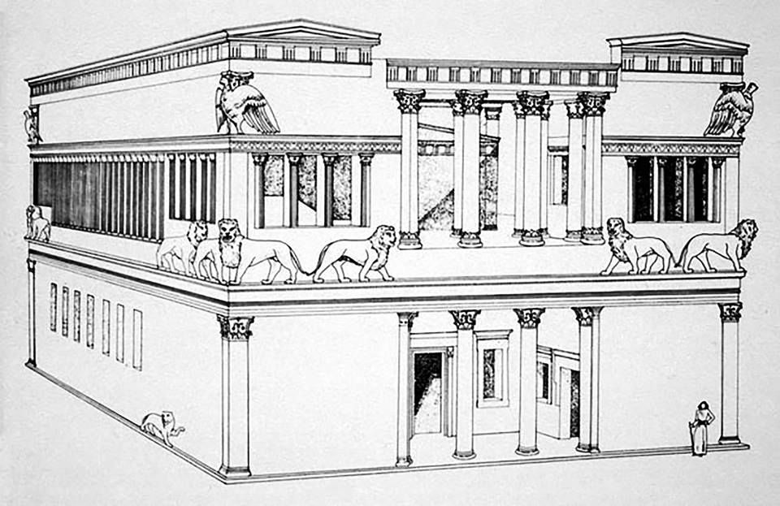
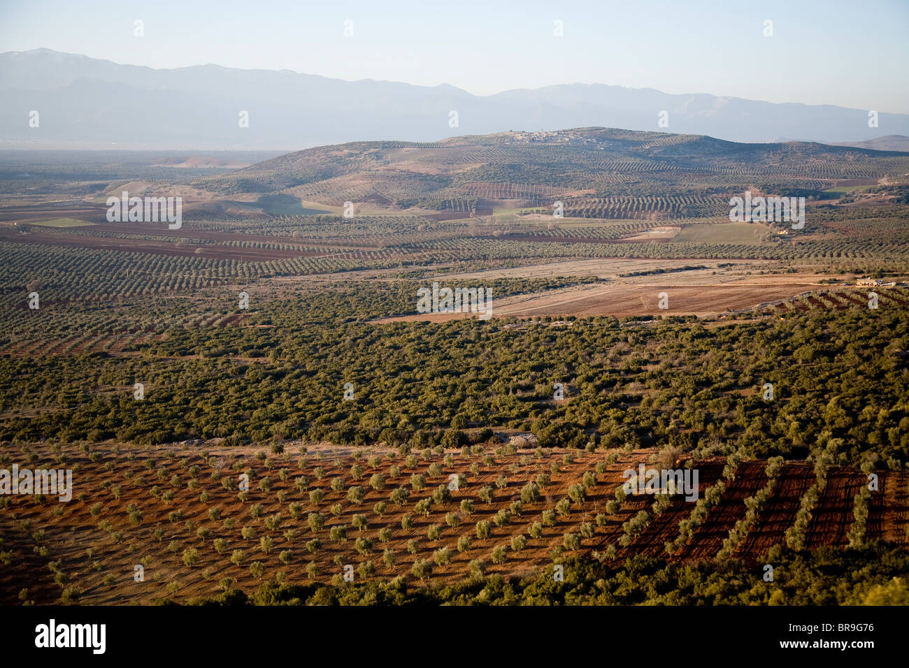
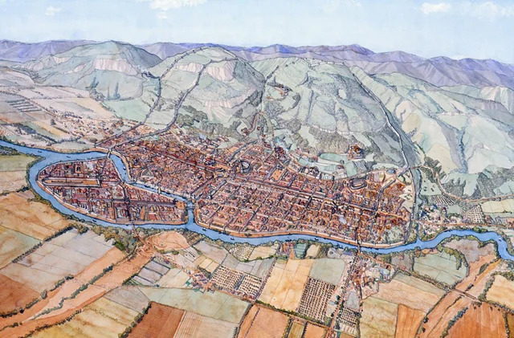

Slide 8
Babylónie
Významná města: Babylon
Jedna z nejbohatších satrapií za Achaimenovců, ve helénistickém období probíhá do jisté míry úpadek
Základ království Seleuka I.
Nadále je zde královské sídlo a vojenské, politické a ekonomické ústředí říše
Významný obchodní uzel orientovaný spíše na východ
Vláda v Babyloně byla pro seleukovské krále zásadní pro vládu v Asii
Urbanizovaná zemědělská krajina, rozvinutá infrastruktura
hlavní produkty datle, ječmen a vlna
Za vlády Seleukovců se zde také začíná produkovat víno a rýže (Strab. 15.1.18, 3, 11; Diod. Sic. 19.13.6)
Seleukovští vládci dotují stavby a opravy zdejších chrámů, a zároveň někdy vybírají od chrámů poplatky
Přinejmenším jako psaný jazyk je stále vedle jiných používaná akkadština (pozdně babylonská varianta)

Slide 9
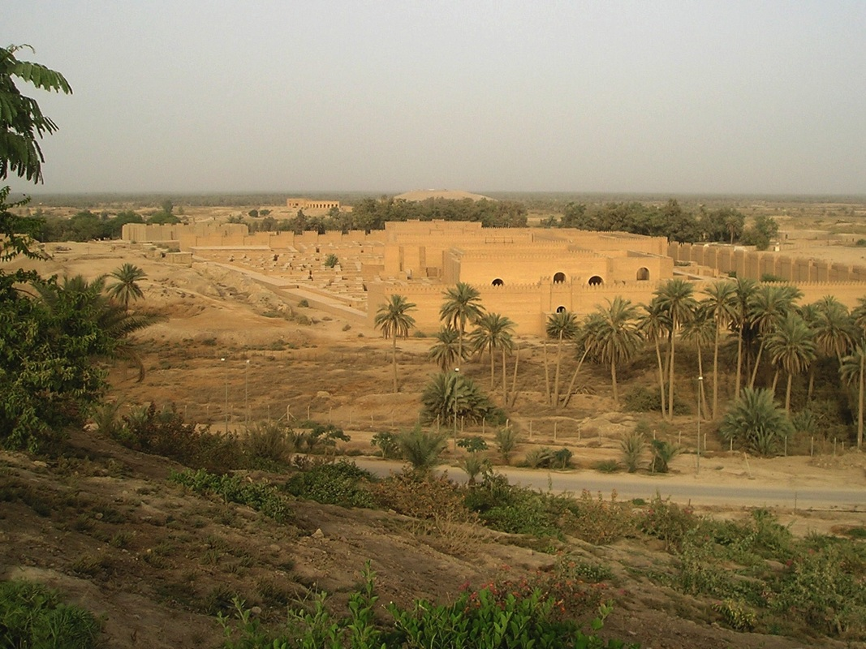
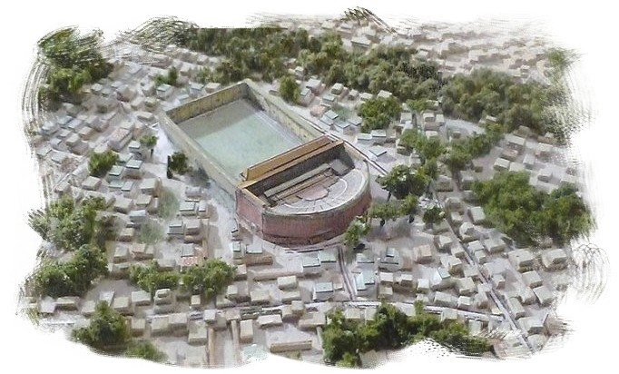
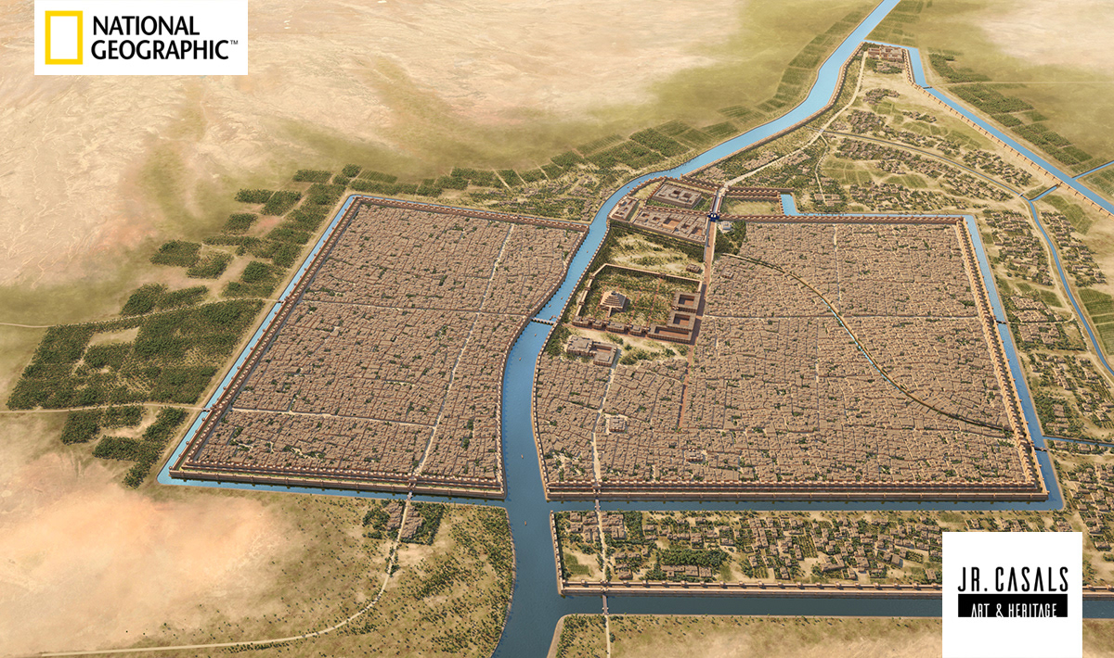
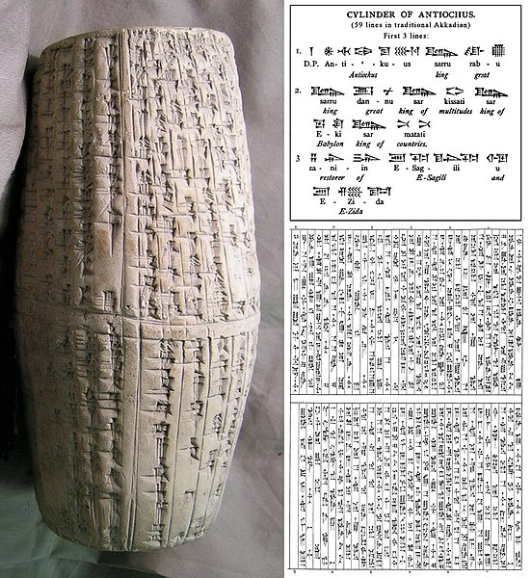

Slide 10
Médie
Významná města: Ekbatana
Médové (jazykově a kulturně íránské etnikum)
obyvatelstvo žije usedle ve městech a vesnicích
rozsáhlá helénská kolonizace
chov dobytka a zemědělství
vícero seleukovských úředníků a vojenských činitelů pocházelo z médského prostředí
kraj též slouží jako významný zdroj vojenské síly
Z Médů je například složena jedna z jízdních družin, Agema
- Oblast byla osazena seleukovskými vojenskými posádkami

Slide 11
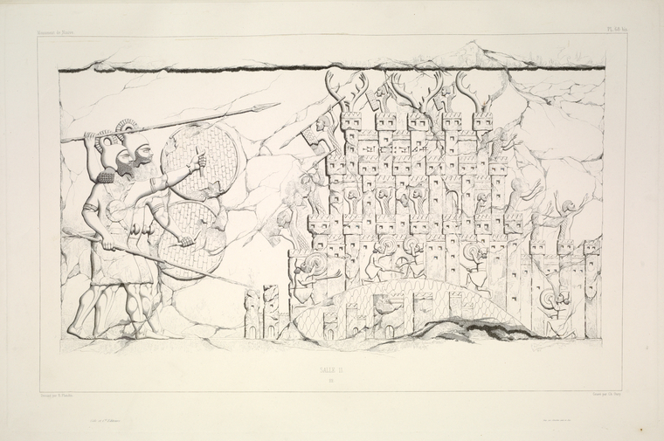
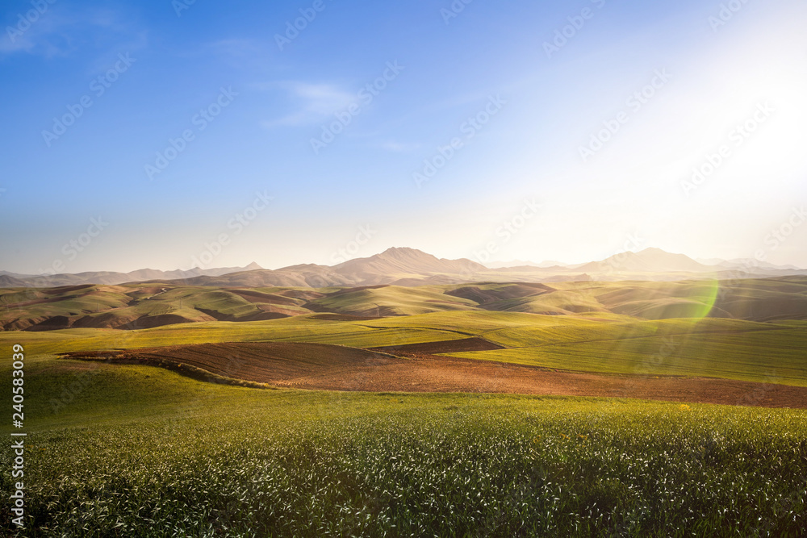
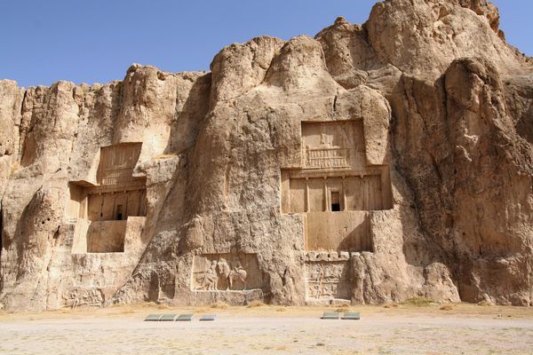
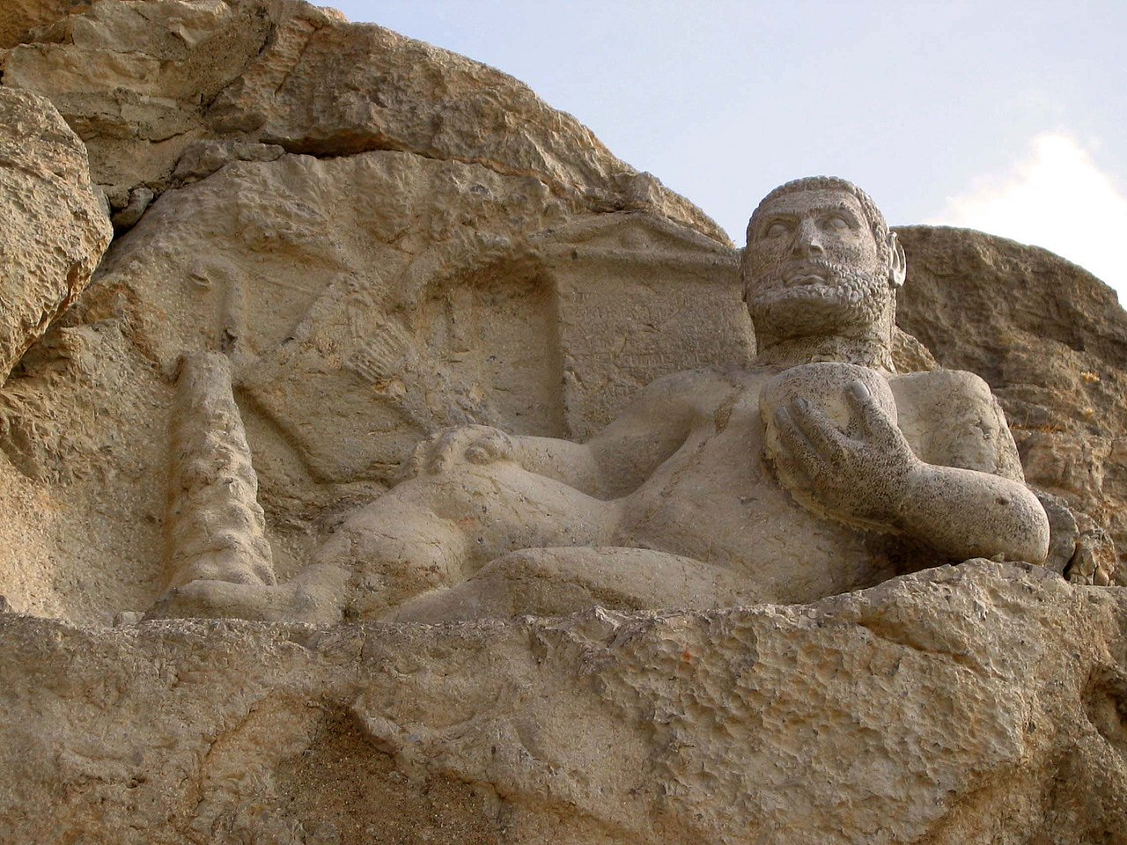
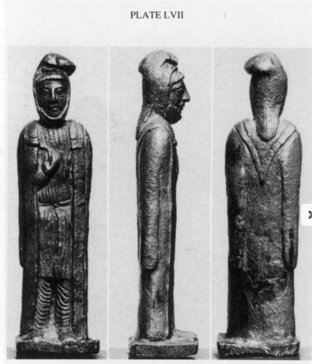

Slide 12
Persis
významná města: Pasargady, Antiochie Perská, Persepolis
Převážně usedlé agrární obyvatelstvo
Geograficky se krajina dělí na horké a neúrodné pobřežní krajiny, nehostinné pouštní oblasti a oddělená dobře zavlažená úrodná údolí
Obyvatelstvo: Peršané, původní privilegované etnikum bývalé Achaimenovské říše
Rozsáhlá urbanizace, taktéž řecko/makedonské kolonie
Po ovládnutí Seleukovci se snižuje význam oblasti (stojí mimo hlavní obchodní stezky)
Přinejmenším od Antiocha III. zde vládly dynastie vazalských satrapů/panovníků zvaných frataraka, ti se po ovládnutí íránských oblastí říše Parthy do velké míry osamostatňují
krom toho byla satrapie dějištěm několik vzpour domorodého i kolonizačního obyvatelstva

Slide 13
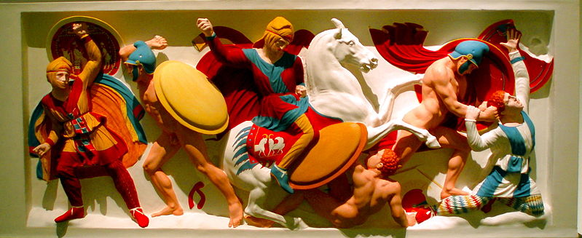
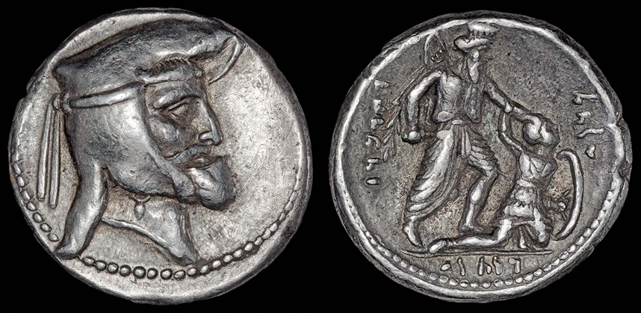
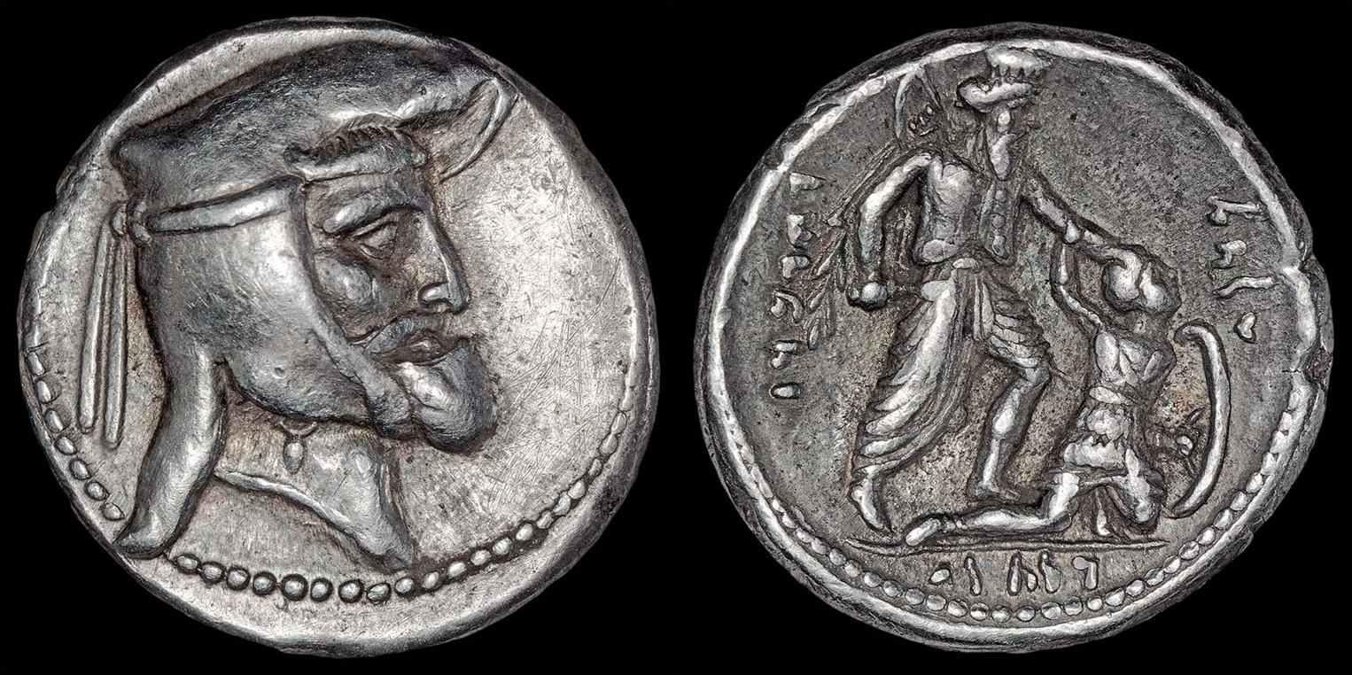
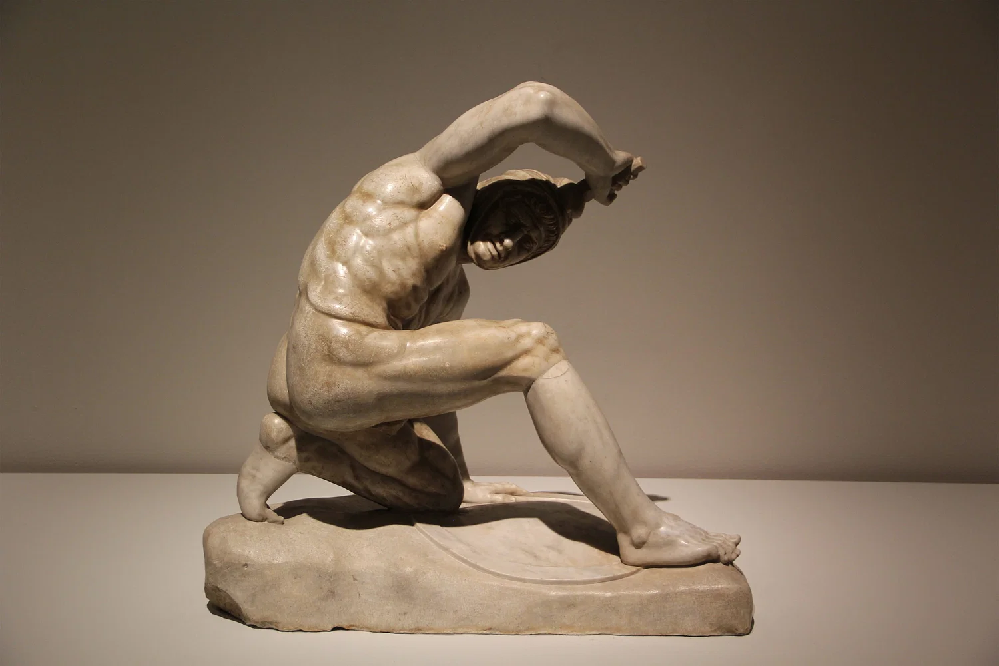

Slide 14
- Jak v Médii, tak i v Persii udržovali Seleukovci po dlouhou dobu významnou míru kontroly
Opakovaná tažení (mezi 3. až druhým stoletím)
Místní seleukovské mincovny
Častá přítomnost spolukrálů
kolonizace
- zároveň jsou tyto oblasti propojené s širší říší (viz. angažovanost jednotlivých obyvatel v seleukovské mocenské struktuře)

Slide 15
Nepřátelé a sousedi říše

Slide 16
Galatové
V 4. a 3. století př. l. dochází k migracím Keltů ze střední Evropy na východ
- dochází tak k invazím do Itálie (4. stol.) a Řecka (3. stol.)
V návaznosti na spojenecké a žoldnéřské vztahy s hellénistickými panovníky Malé Asie dochází kolem roku 278 k vpádu keltských kmenů Trocmiů, Tolistobogů a Tektoságů do Malé Asie
- spojen se značnou brutalitou (vraždění, plenění, znesvěcování chrámů)
Poraženi Antiochem I. v ‚bitvě slonů‘ a usazeni na území v Anatolii
(nadále názvy Galatové a Galatie)
Zpočátku (vlivem migrace) organizováni v menších válečnických skupinác

Slide 17
Území Galatie (především oblast kolem města Ankyra) rozděleno mezi třemi galatskými kmeny (Tektoságové, Trokmiové a Tolistobogové), území každého kmene je rozděleno na 4 části (tetrarchie)
- Každá tetrarchie má jednoho tetrarchu, jednoho ‚soudce‘, jednoho vojenského velitele podřízeného tetrarchovi a dva podvelitele
- 12 tetrarchů předsedá třísetčlenné radě, která zasedá na místě zvaném Drynemetos
- posvátné háje nemetony
Dochází k částečné asimilaci s řeckou kulturou, nicméně Galatové si uchovávají svůj jazyk, společenské instituce a náboženské kulty
Jejich nejvýznamnější sídla jsou tvrze na strategických vyvý šeninách obývané lokálními náčelníky

Slide 18
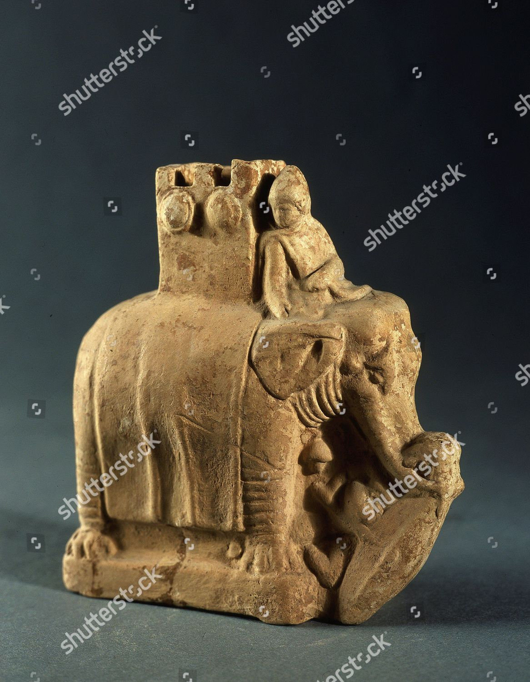
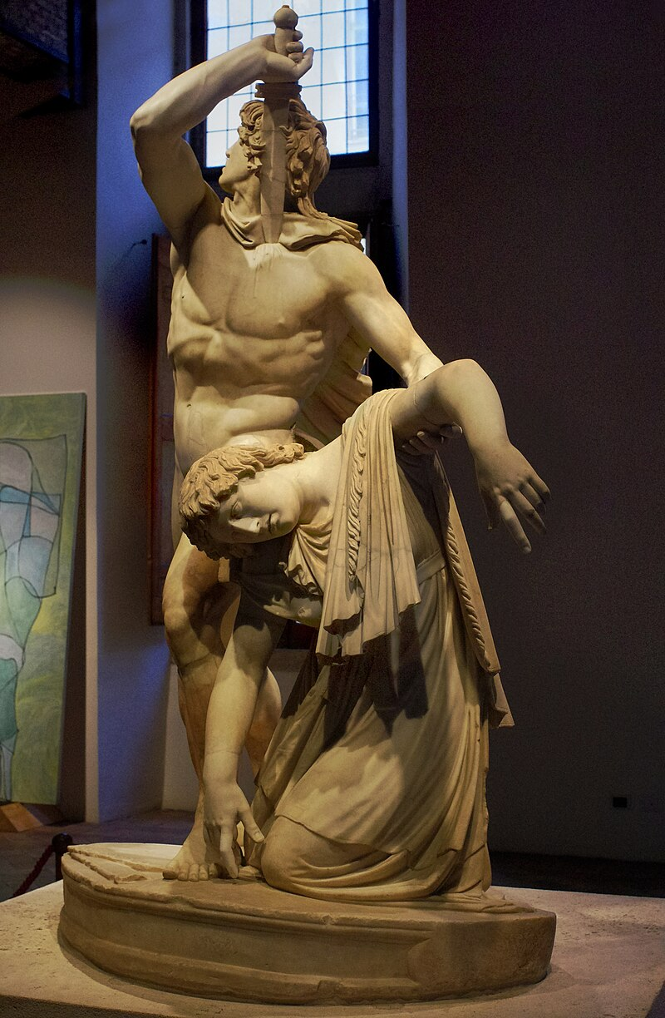

Slide 19
Parthie
JV od Kaspického moře, na západě ohraničená Médií, na východě Margianou
Významná města: Nisa, Hekatompylos, po dobytí Babylónie a Médie též Ktésifon (ten se nachází mimo Parthii samotnou)
Původně perská achaimenovská satrapie Parthava
V pol. 3. století př. l. dobyta severním nomádským kmenem z dnešního JZ Turkmenistánu zvaným Parnové, pod vládou jejich krále Arsaka I.
Parnové = původně byli součástí kmenového svazu Dahaeů (etnika příbuzná či podobná svou kulturou Skýthům)
Za krále Mithridata I. (2. pol. 2. stol.) pak Parthové dobývají západní části dnešního Íránu, Mezopotámii a Babylonii
Území složené zčásti ze zavlažovaných údolí či krajů na svazích hor, jinak se na území částečně nacházeli lesnaté a křovinaté oblasti, z velké části oblasti aridní
Obyvatelstvo je zčásti usazené a zčásti nomádské

Slide 20
Parthští králové přejali achaimenovské a seleukovské zvyky (např. titul ‚král králů‘, způsob následnictví, instituci královských přátel)
výrazný vliv helénistické kultury
Král vládne šlechtě rozdělené do tříd podle hodností, která má mj. právo zasedat v královské radě
Privilegované postavení v říši zaujímá sedm aristokratických rodů, vazalští panovníci a údělná knížata
Původní Parnové mluvili svým vlastním íránským jazykem, který později nahradili parthštinou (taktéž íránským jazykem)
Výrazným prvkem parthského vojenství byly těžce ozbrojení jezdci (katafrakti) a lehkoodění jízdní střelci

Slide 21
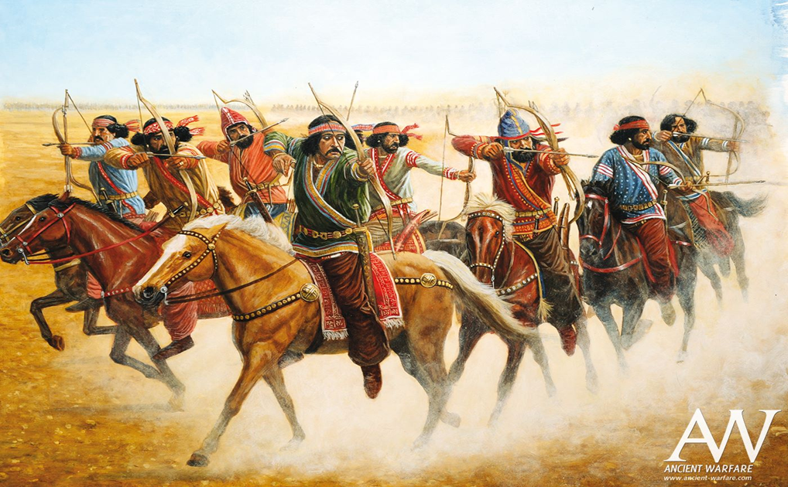
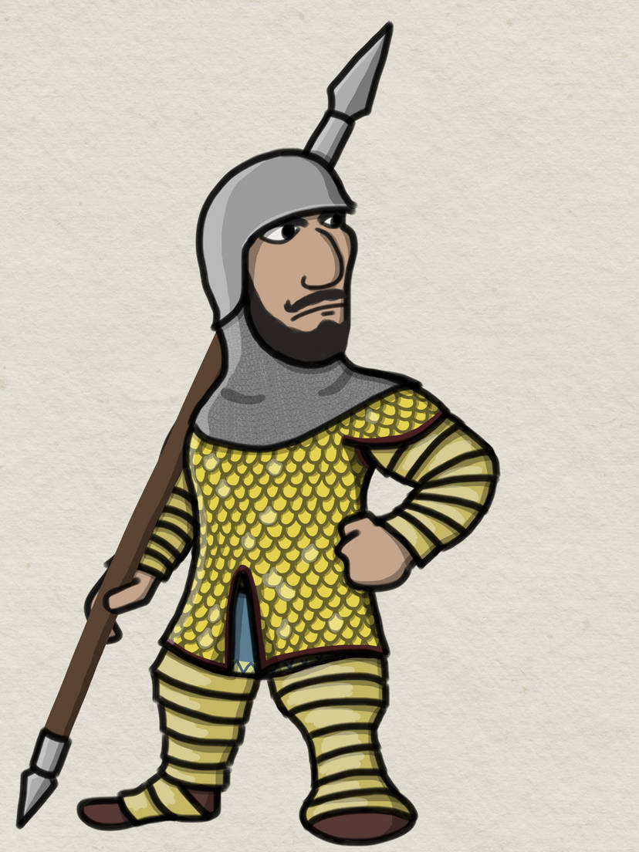
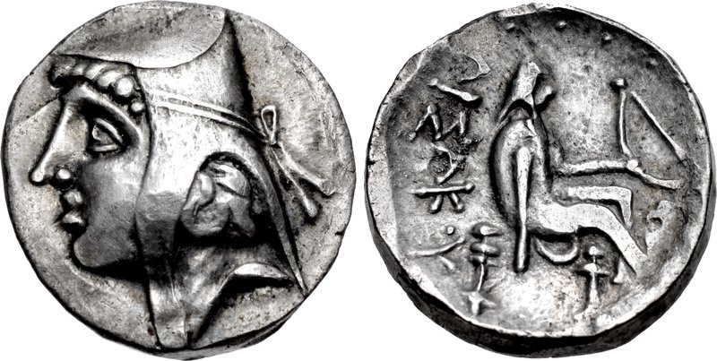
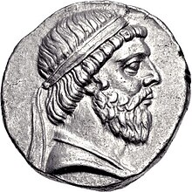

Slide 22
Řecko-baktrijské království
na územích dnešního Afghánistánu, Tádžikistánu, Uzbekistánu a Pákistánu
Krajina charakterizována izolovanými oázami a pastvinami, v pramenech považována za velmi úrodnou; nacházejí se zde města i opevněné osady
Významná města: Baktra, Eukratideia (Ai Khanoum?), v Sogdianě Marakanda (Samarkand)
vzniklo odpadnutím baktrijského satrapy Diodota kolem poloviny 3. století
časté převraty (střídání Diodotovské a Euthydemovské dynastie)
Za králů Euthydéma I. a jeho syna Demétria (I.) je ovládnuta též značná část severozápadní Indie, kde posléze Demétrios zakládá indo-řecké království
největšího rozsahu dosahuje království za krále Eukratida Velikého, po něm dochází k úpadku
království je posléze zničeno nájezdy kočovnických národů (Sákové/Indo-Skýthové a Kušáni/Jüe-č‘)

Slide 23
Rozsáhlá helénistická kolonizace za Alexandra Velikého a Seleukovců, nově založená řecká města se prolínají se starými městy baktrijskými
různorodé obyvatelstvo s řeckým i baktrijským (íránským) původem
Prolínání kultur, vznik tzv. gandhárského umění (výtvarný styl silně ovlivněný helénismem s kombinovanými řeckými a indickými buddhistickými motivy)

Slide 24
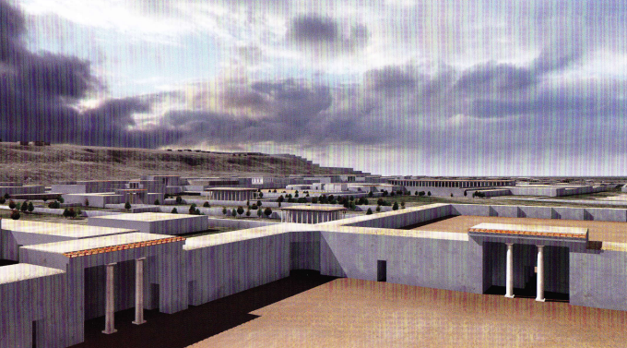
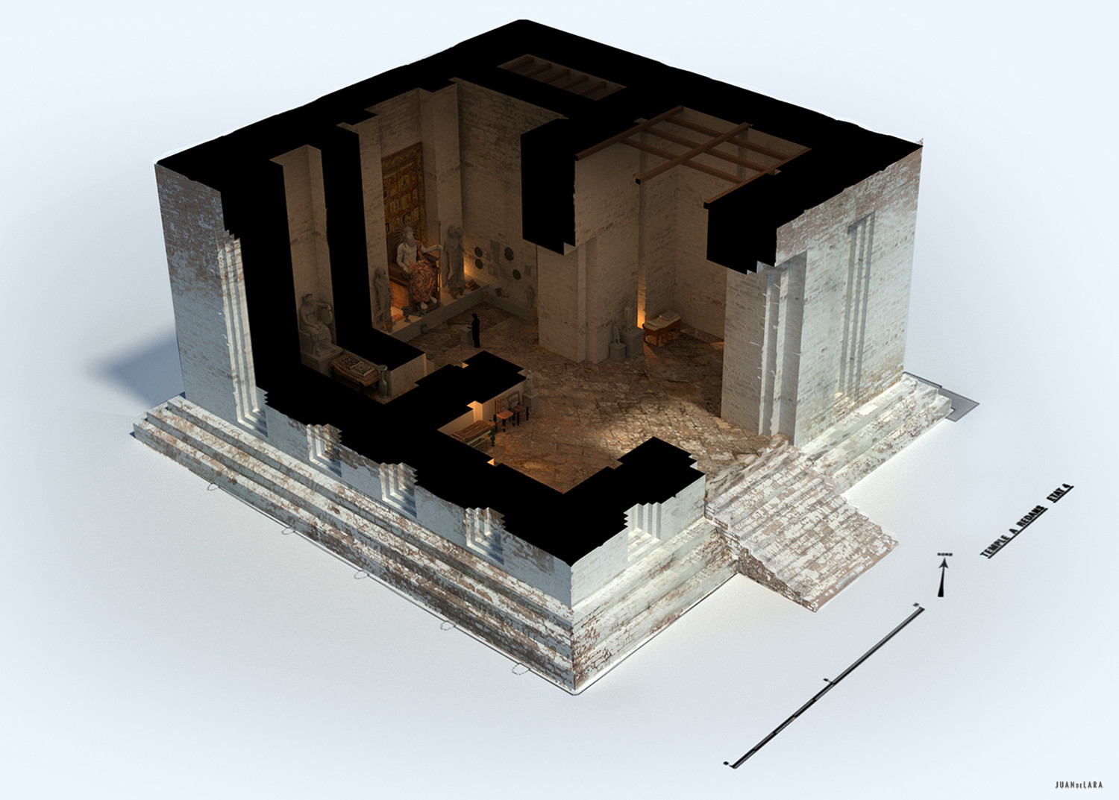
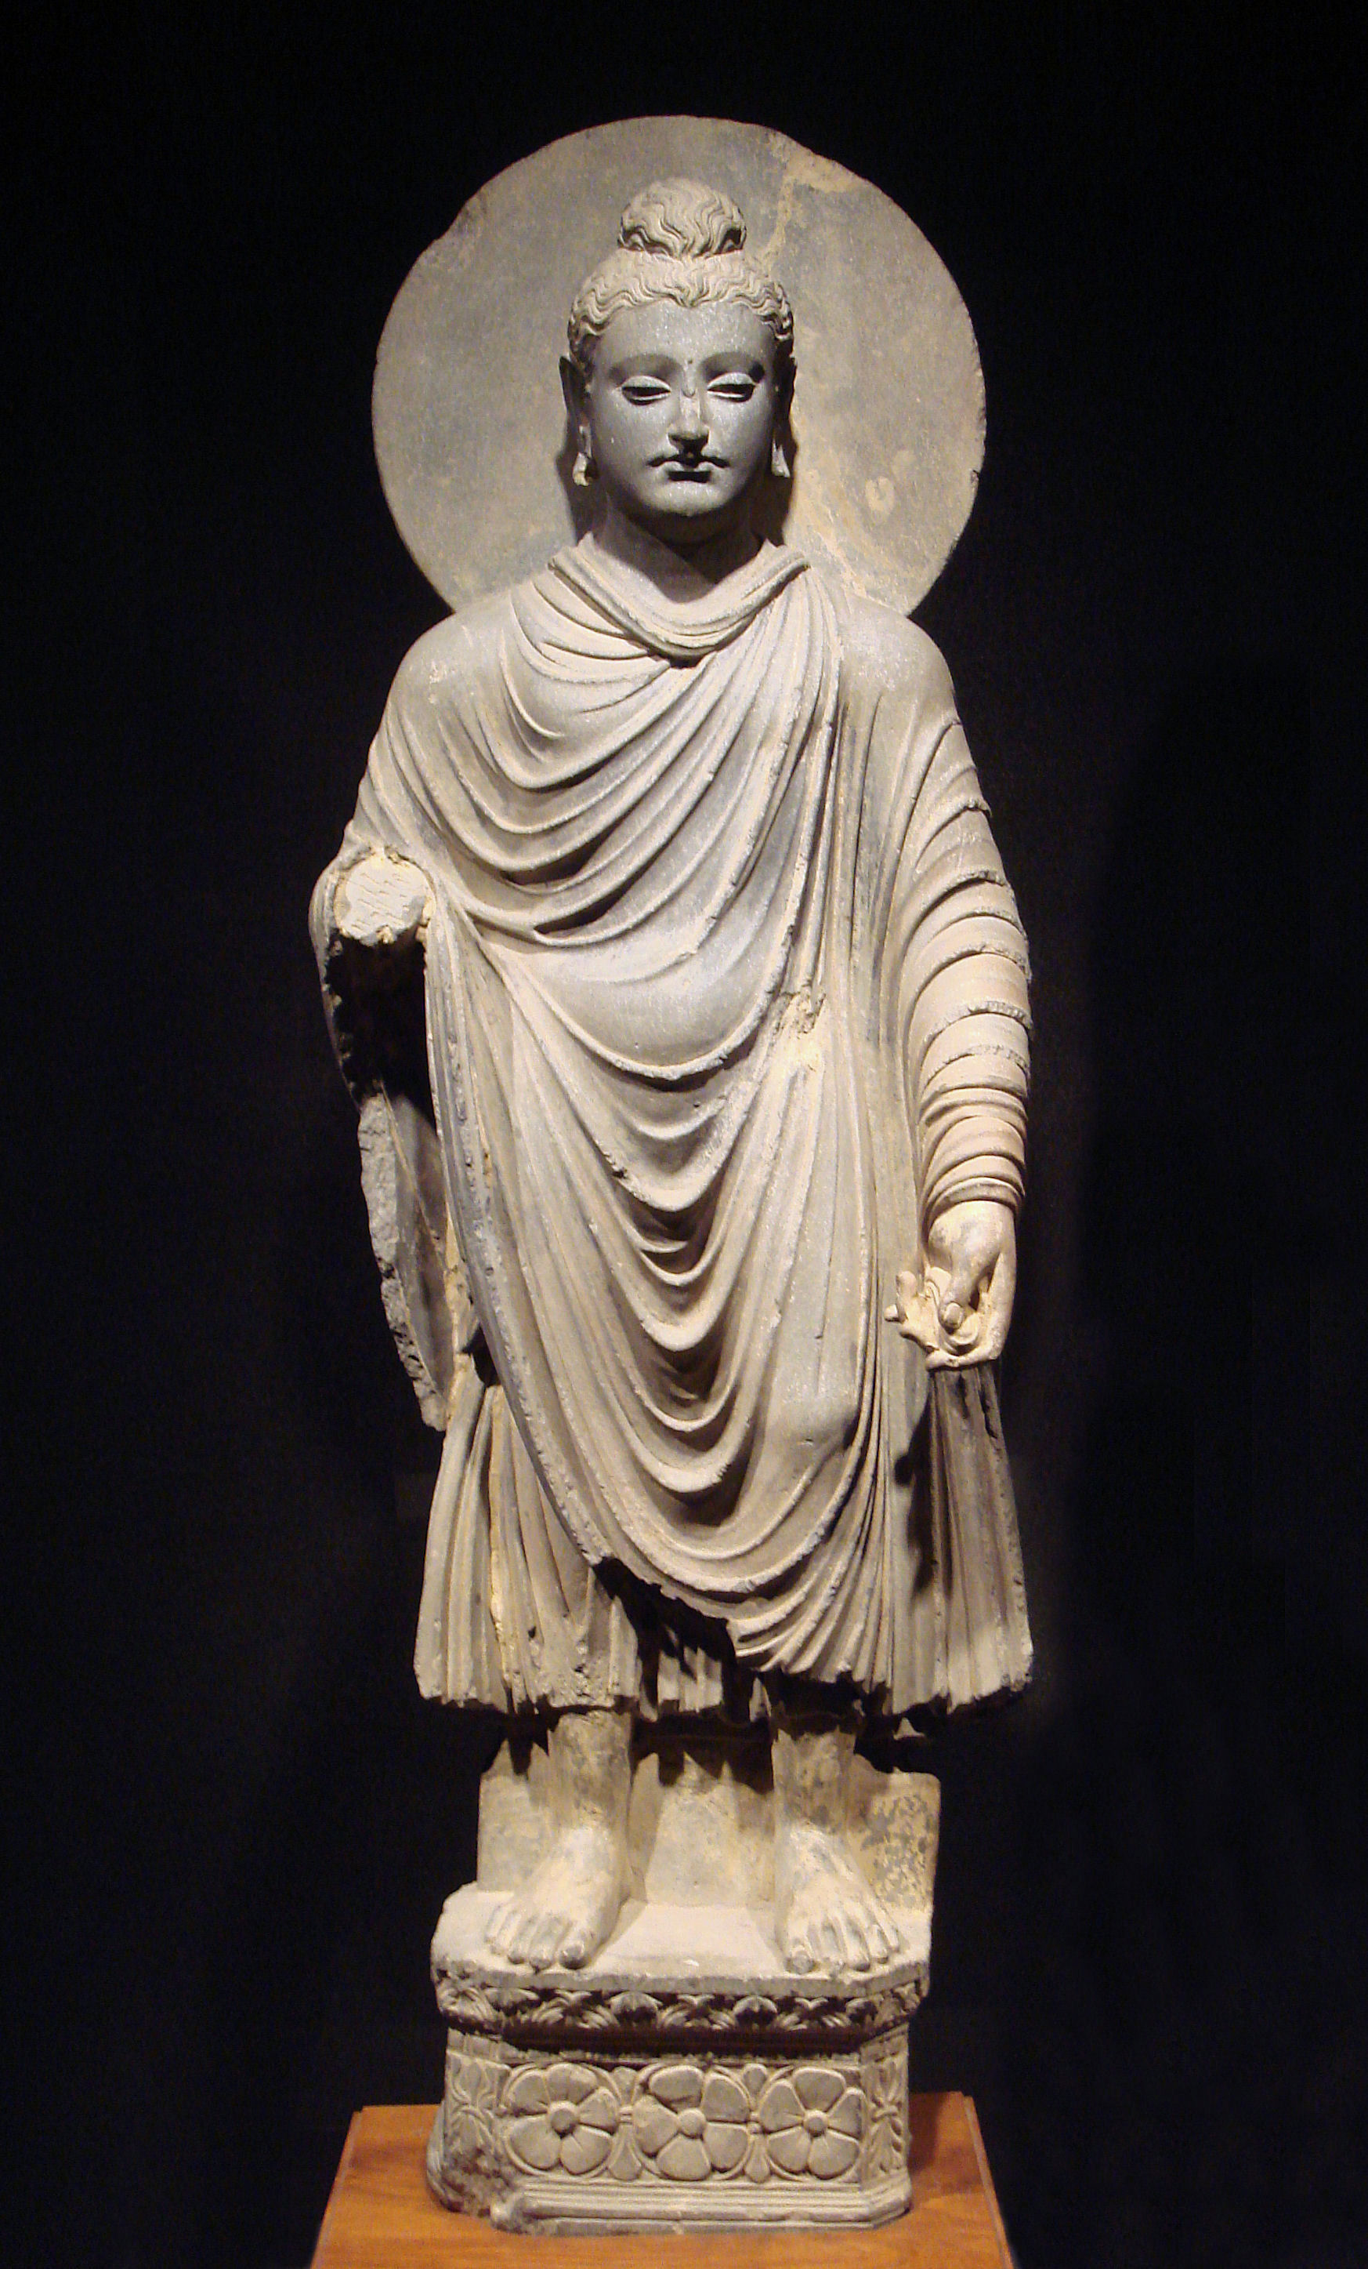
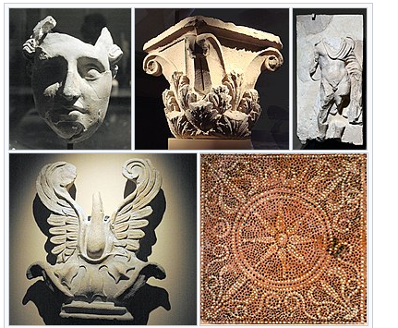
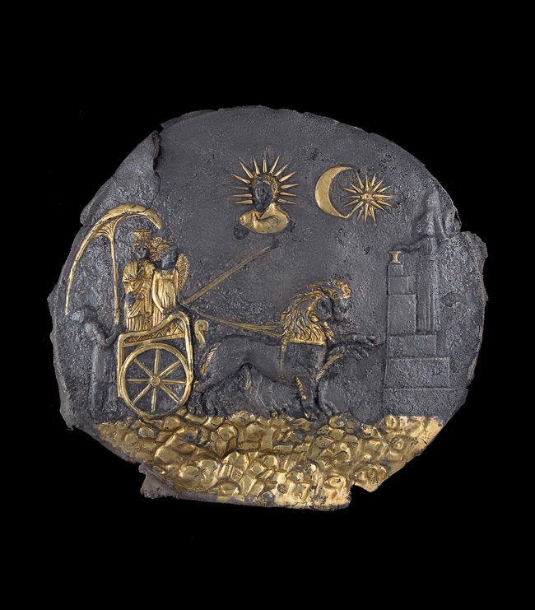
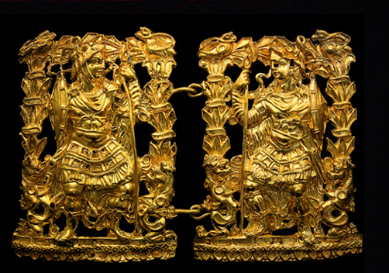

Slide 25
Indie
pro Řeky atraktivní cíl výbojů – zdroj zlata slonoviny, kadidla, koření
Indo-evropské obyvatelstvo, hovoří se různými dialekty indických jazyků
Maurijská říše (4. stol. – 2 stol. př. l.)
Zakladatel Čandragupta Maurja, v řečtině zvaný Sandrákottos apod.
Bojoval se Seleukem I. který mu podstoupil východní území na hranicích říše a uzavřel s ním mír
Megasthenova výprava do Indie – nedochované dílo Indica
po Seleukovi pravděpodobně nedošlo k žádným větším bojům mezi oběma říšemi
zahrnovala severní většinu dnešní Indie
nejvýznamnější panovník Ašóka (269-232) – šiřitel buddhismu
Ašókovy edikty – některé i v aramejštině a řečtině
jeden z nich zaznamenává buddhistické misie vyslané k tehdejším řeckým panovníkům

Slide 26
